Slide 1
PLAN DE DESARROLLO SUSTENTABLE INSTITUCIONAL - UTVM -
S E P T I E M B R E 2 0 21 – D I C I E M B R E 2022

Slide 2
INTEGRANTES:
COMUNIDAD UNIVERSITARIA
DRA. DANIELA ORTEGA MEZA
MTRA. MÓNICA ÁLVAREZ BORJA
MTRO. JOSÉ AGUIRRE REYES
MTRO. ROGELIO FERRAL MORENO
DR. YUCUNDO MENDOZA TOLENTINO

Slide 3
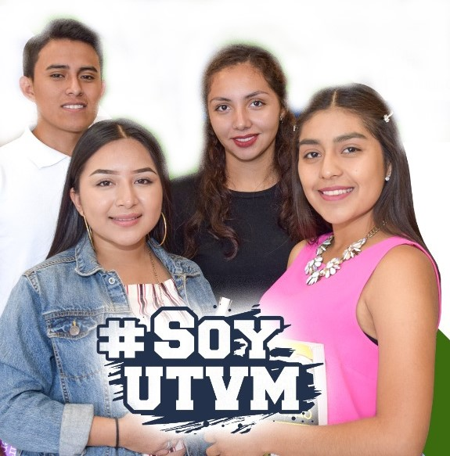
Universidad Tecnológica del Valle del Mezquital
Plan de Desarrollo Sustentable

Slide 4
Plan de Desarrollo Sustentable
Ejes de acción
Gestión Eficiente de los Recursos
* Digitalización de trabajos (Tareas, proyectos, etc), Ahorro de Tinta y Papel
* Eficiencia en el ahorro energético (Agua, Luz, Gas)

Slide 5
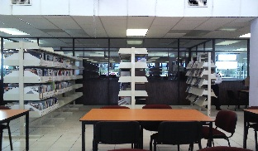
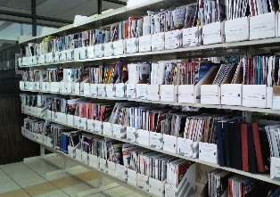
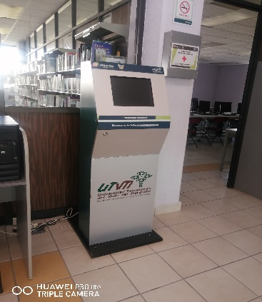
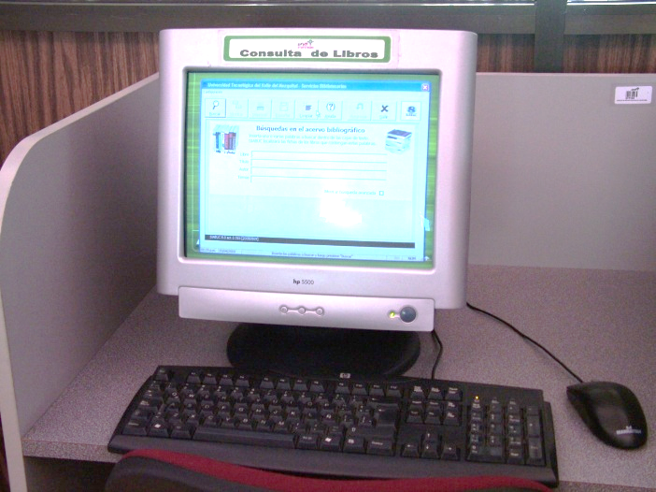
Gestión Integral de Re-uso
Se ha reciclado y reutilizado los materiales para:
Estantes para acervo bibliográfico
Mesas y sillas
Plafones
Consultores para revistas en el área de hemeroteca
Cajas de cartón para botes de basura
Equipo de cómputo
Hojas y folders de re-uso

Slide 6
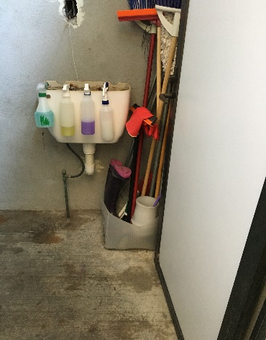
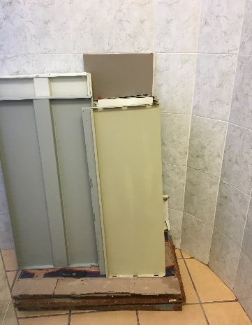
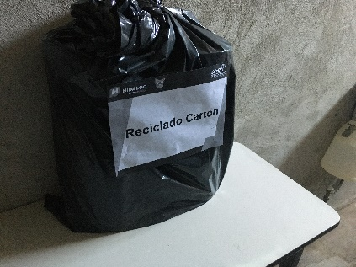
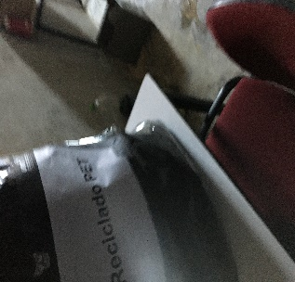
Recolectores para residuos sólidos
Los botes de basura son cajas de cartón forradas con una bolsa de re – uso
Se recicla cartón, papel, metal, plástico

Slide 7
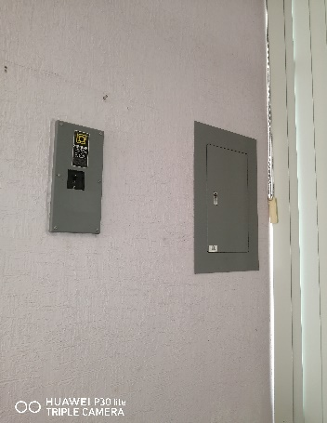
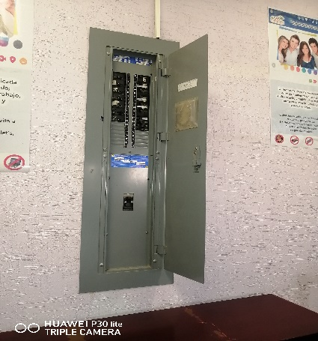
Ahorro de Energía Eléctrica
Señalética
Apagado de luces, equipo de cómputo, aire acondicionado, arcos de seguridad, controles manuales.

Slide 8
Plan de Desarrollo Sustentable
Ejes de acción
Relación con Organizaciones Estatales, Nacionales e Internacionales

Slide 9
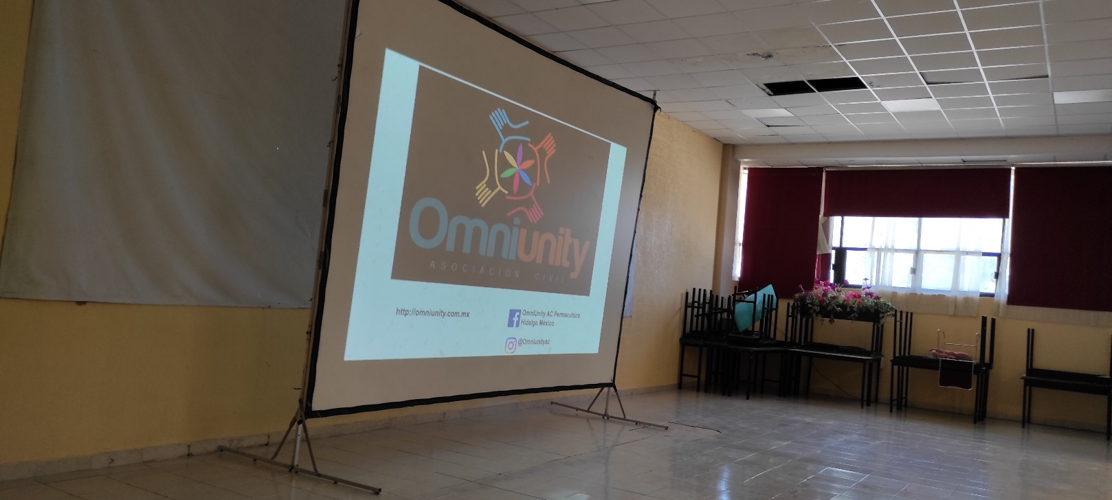
"Sostenibilidad y Regeneración Planetaria"
Omniunity AC Permacultura de México

Slide 10
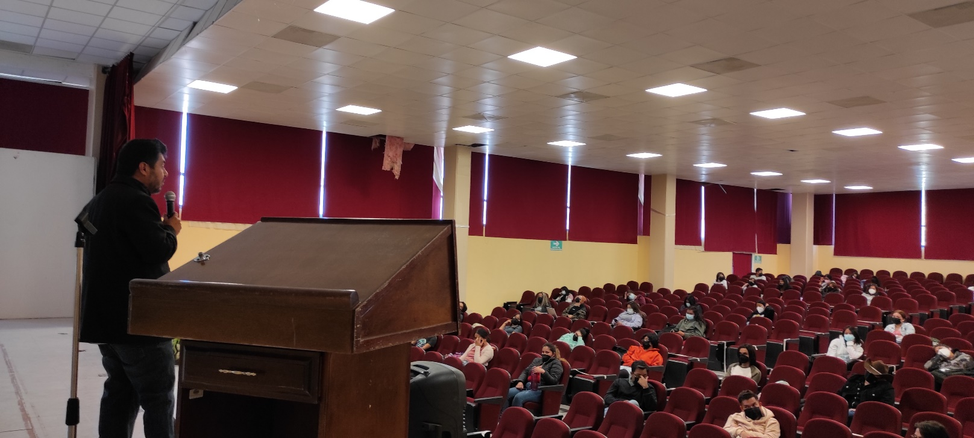
"Sostenibilidad y Renegeración Planetaria"
Acmed De Los Santos Mendoza

Slide 11
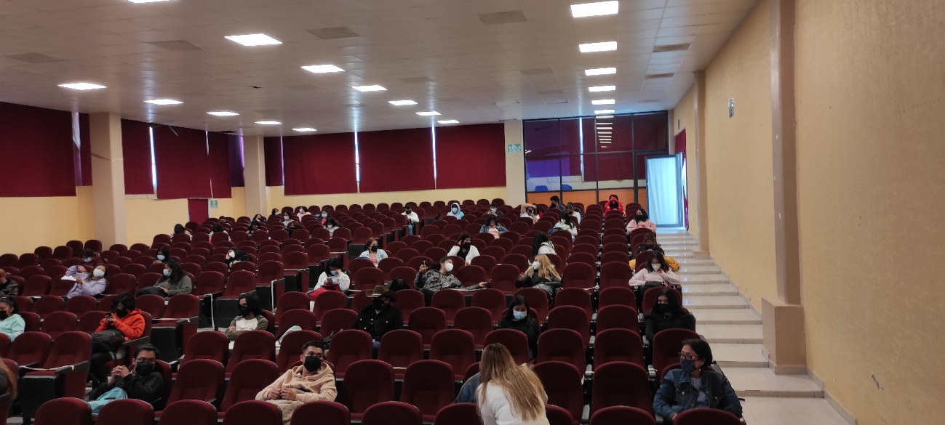
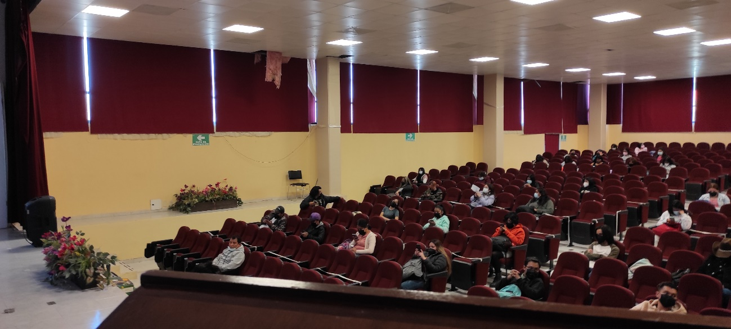
"Sostenibilidad y Renegeración Planetaria"
Evento con Sana Distancia

Slide 12
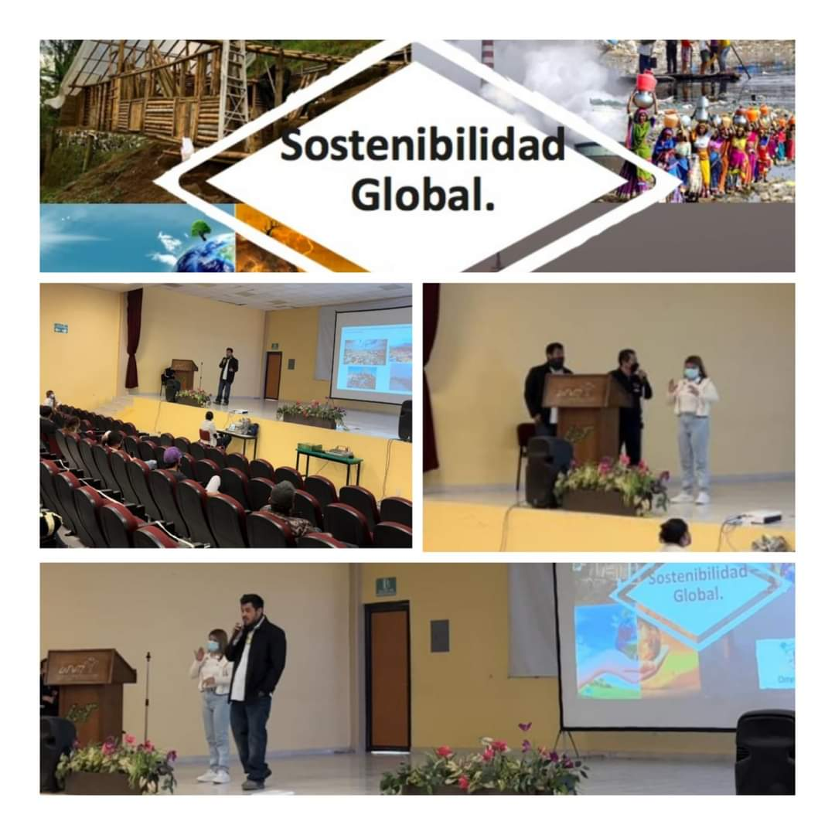
"Sostenibilidad y Renegeración Planetaria"

Slide 13
Ejes de acción
Relación con Organizaciones Estatales, Nacionales e Internacionales
Formación y Desarrollo Humano de Calidad

Slide 14
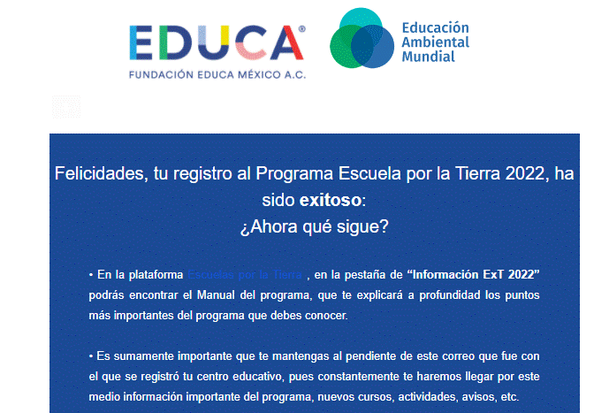
Escuelas por la Tierra 2021-2022
Registro

Slide 16
¡Gracias!
Comité de Sustentabilidad

